Slide 1
Energie větru
Větrné elektrárny

Slide 2
Vznik větru
Vítr je proudění vzduchu v atmosféře vyvolané tlakovými rozdíly. Zemský povrch je různě zahříván vzhledem k jeho rozmanité barevnosti a charakteru. Tomu odpovídá různá hustota vzduchu, který pak proudí z míst vyššího tlaku do míst nižšího tlaku. Protože země rotuje kolem své osy a třením unáší sebou atmosféru jsou pak výsledná rychlost a směr větru ovlivněny touto skutečností. Také sklon zemské osy má vliv na množství tepla dopadajícího během roku na zemský povrch a tím i na rychlost a směr větru. Směr větru se označuje podle toho odkud vítr vane.

Slide 3
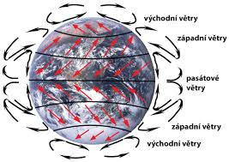
Hlavní směry větru na Zemi
Proudění vzduchu v zemské atmosféře není zcela náhodné a na obou polokoulích se existují tři rotující prstence vzduchu. Ve vyšších vrstvách atmosféry je směr proudění opačný než v nižších vrstvách,

Slide 4
Měření větru
Vítr je veličinou vektorovou a proto měříme (a udáváme i v předpovědích) nejen jeho rychlost, ale i směr větru. Rychlost se měří v metrech za sekundu , směr odkud vítr fouká, se měří v úhlových stupních (360° = sever, 90° = východ, 180°= jih a 270 = západ). Problémem je velká časová proměnlivost větru a to jak v jeho směru, tak i rychlosti. Jako nárazy větru označujeme krátkodobé zvýšení rychlosti větru, popřípadě o krátkodobý odklon od trvalejšího směru větru

Slide 5
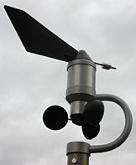
Miskový anemometr se směrovkou

Slide 6
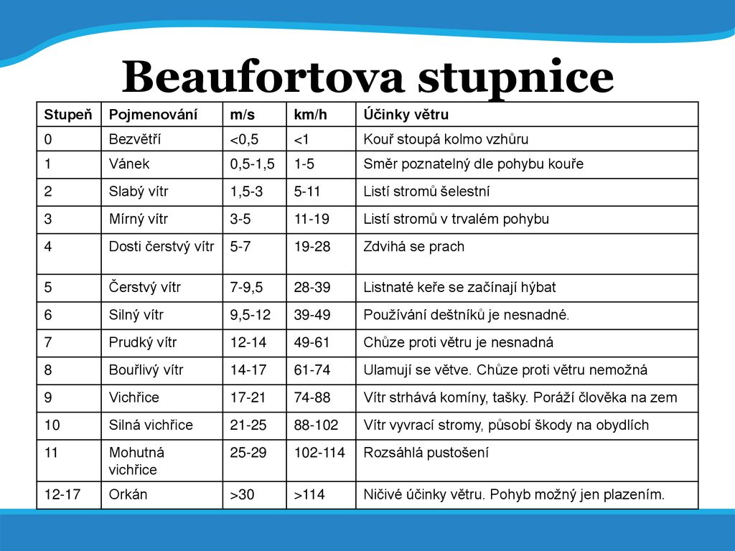
Beaufortova stupnice síly větru

Slide 7
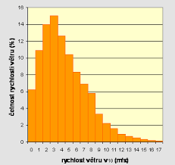
Četnost rychlosti větru lze stanovit z hodinových měření a využít pak pro výpočty energetického zisku v dané lokalitě

Slide 8
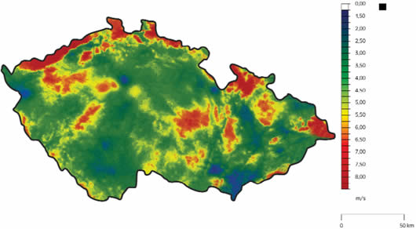
Ústav fyziky atmosféry zpracovává větrný atlas čr

Slide 9
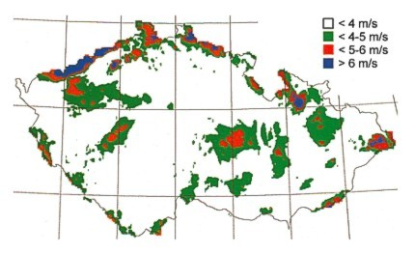
Větrná mapa České republiky

Slide 10
Risoe National laboratory + Technical University of Denmark zpracovává následující softwary pro Evropu
Wind Atlas Analysis and Application Program (WAsP) – software pro predikci větrných podmínek a dostupné energie větru
WAsP Engineering (WEng) – software pro odhad vlivu určitých parametrů větru na větrné turbíny a jiné objekty

Slide 11
Výpočet energie větru
E= ½.m.v²
m=ρ.V=ρ.A.s
E= ½.m.v²
kde m je hmota, v je rychlost větru v m/s, ρ je měrná hmotnost
vzduchu, A je plocha kterou vzduch protéká, s je dráha kterou vzduch urazí, t je čas

Slide 12
Výpočet výkonu větru
P_{v}= E/t=1/2.ρ.A.s/t.v²
s/t = v
P_{v} = ½.ρ.A.v³

Slide 13
Výkon větrného motoru
V praxi se pro výpočet výkonu větrného motoru (P_{o}) používá výkonový součinitel c_{p}
P_{o} = c_{p} . P_{v}
Velikost c_{p} závisí na rychloběžném čísle λ a tím na typu rotoru
λ= u/v kde u je obvodová rychlost konců lopatek a v je rychlost větru

Slide 14
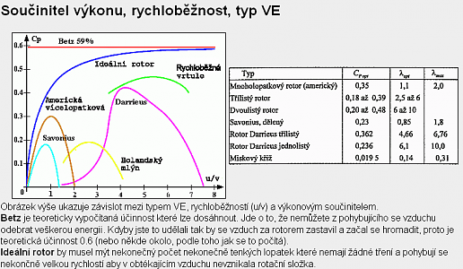
Výkonový součinitel c_{p}

Slide 15
Větrné motory a jejich rozdělení
podle aerodynamického principu: - odporové
- vztlakové
podle osy : - horizontální
- vertikální
podle výkonu: - malé do 30kW
- střední 30 – 450 kW
- velké nad 450 kW

Slide 16
Odporové větrné motory
Princip: na plochu nastavenou proti větru je vyvozována síla,
která je obvykle přeměňována na rotační pohyb
Mají nižší účinnost než turbíny vztlakové, dnes jsou již málo používané. Využívá se principu rozdílu sil působících na lopatky, v důsledku jejich různého odporu vůči proudícímu vzduchu. Toho je docíleno třemi způsoby
  Různým tvarem lopatek , které pak mají různý aerodynamický odpor
  Natočením lopatek kdy jejich plocha se natáčí v závislosti na pozici rotoru a směru působícího větru.
  Krycím štítem , kdy je zakryta část lopatek
  Do této skupiny patří větrný motor Savonius (viz následující obrázek).

Slide 17
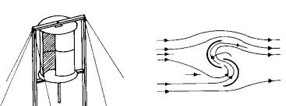
Odporový motor Savonius

Slide 18
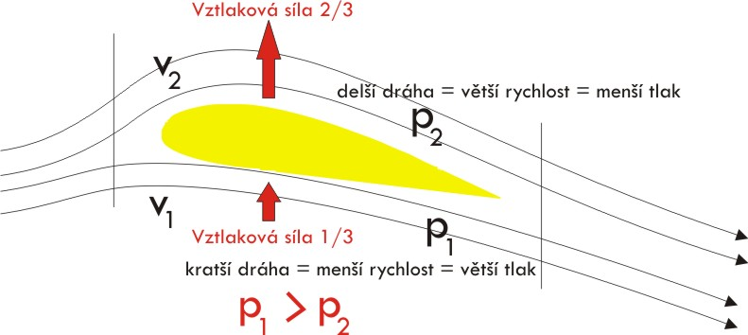
Vztlakové větrné motory jsou v současnosti nejpoužívanějším typem. Využívají aerodynamické vztlakové síly., která vzniká při obtékání profilu lopatek, podobně jako na křídlech letadla.

Slide 19
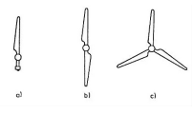
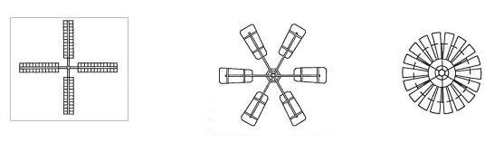
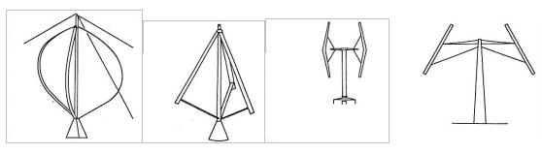
Vztlakové větrné motory v dolní řadě motory Darrieus

Slide 20
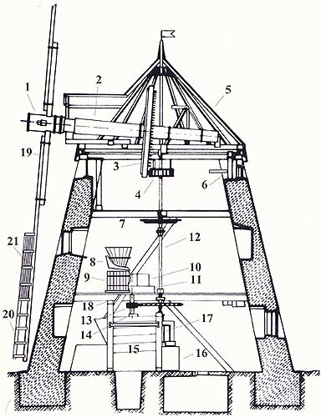
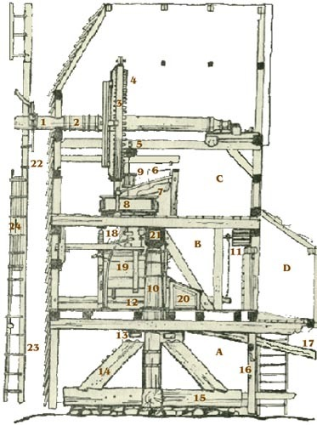
Historie větrných motorů Již před naším letopočtem byly budovány v malé Asii. V Evropě se objevily poprvé v 8. století – v Porýní a pak také v Holandsku

Slide 21
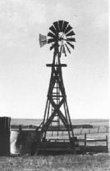
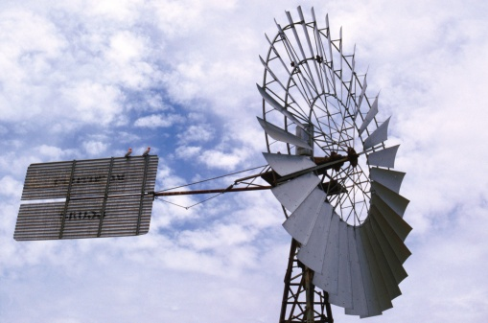
Historie větrných motorů Americký větrník (farmářské kolo) vznikl v roce 1877 a brzy se rozšířil do Evropy

Slide 22
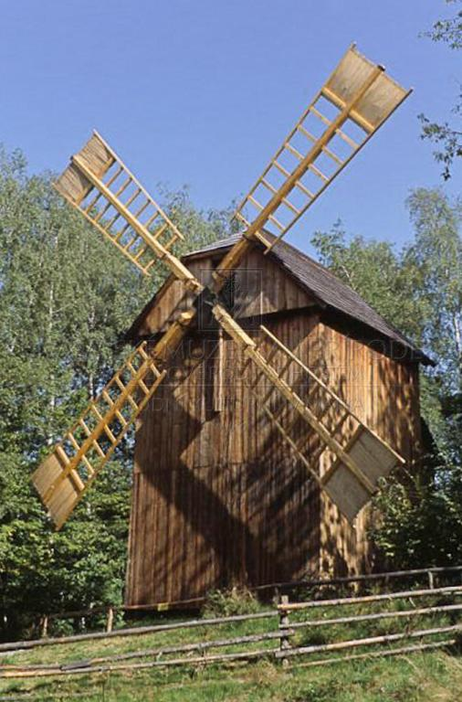
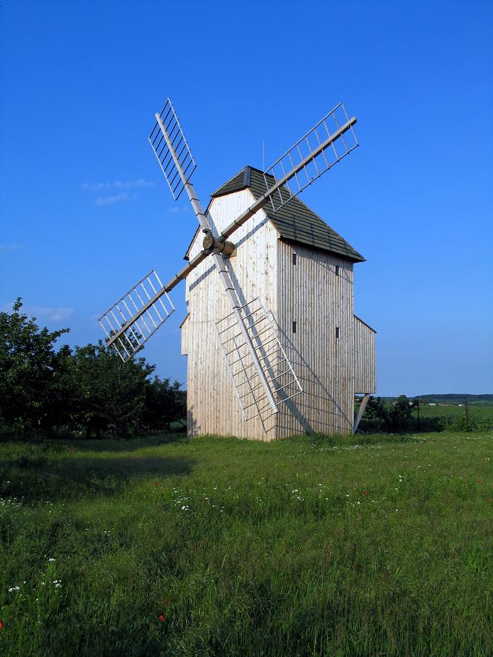
Německý větrný mlýn

Slide 23
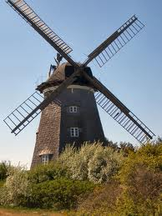
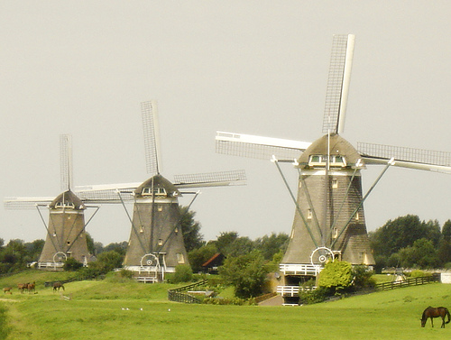
Holandský mlýn

Slide 24
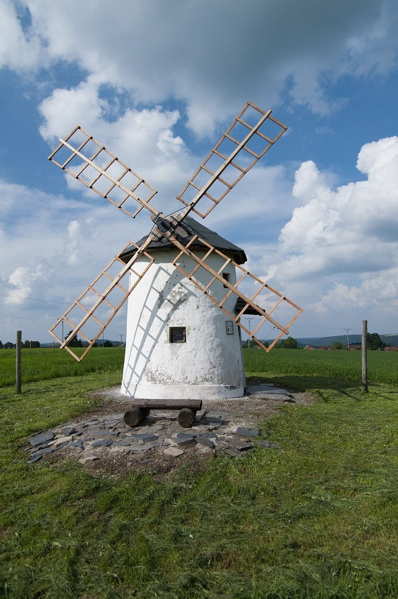
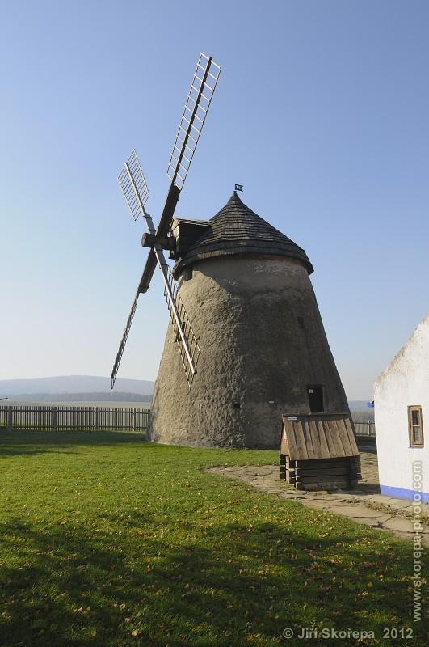
Větrné mlýny

Slide 25
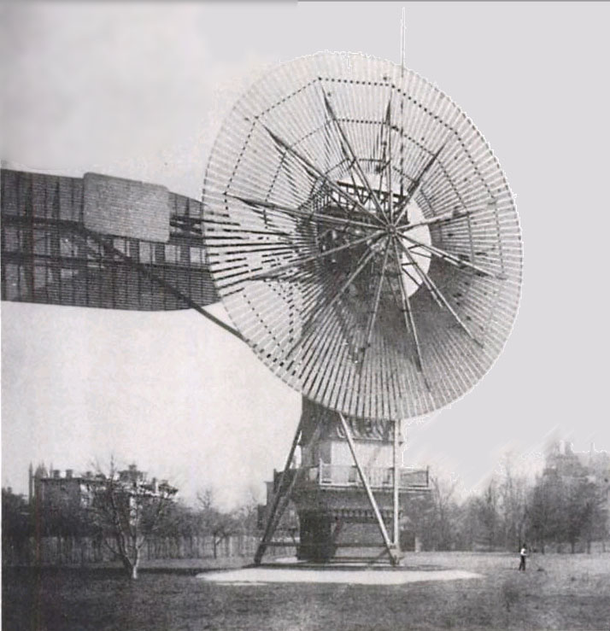
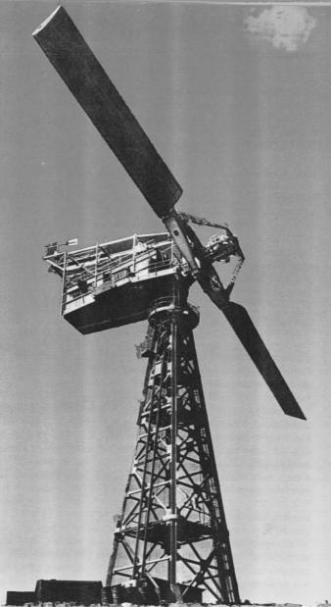
Historické větrné elektrárny průměr 18 m, 144 lopatek ; průměr 53,3 m, výkon 1250 kW

Slide 26
Problematičnost využití energie větru
Větrná elektrárna:
- investiční náročnost
- proměnlivost dodávky primární energie
- bezpečnost
- hlučnost

Slide 27
Současné větrné elektrárny

Slide 28
Současné větrné elektrárny
Pracují na vztlakovém principu
Téměř všechny mají vodorovnou osu, pouze motory typu Darrieus mají svislou osu a používají se v malé míře
Rotory jsou třílisté a směřují proti větru

Slide 29
Konstrukční řešení VE – hlavní části
- rotor má buď pevné nebo natáčivé lopatky
- hlavní převodová skříň (ne vždy – viz ENERCON)
- brzdy rotoru
- spojka
- generátor
-zařízení k natáčení strojovny
- rám strojovny
- základ
- stožár
- elektročást a řídící systém

Slide 30
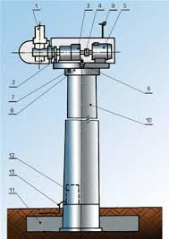
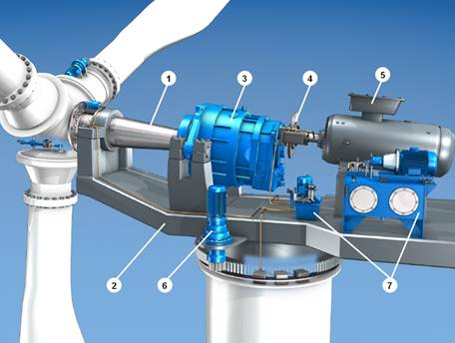
Konstrukční provedení VE

Slide 31
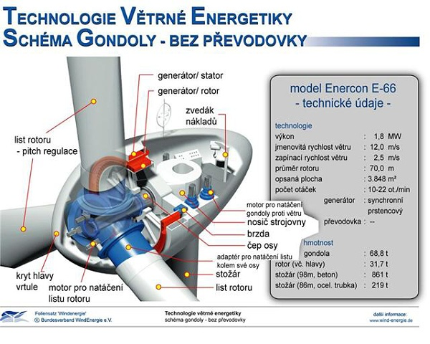
Enercon - SRN

Slide 32
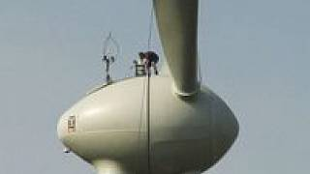
Zařízení k natáčení strojovny
U malých VE lze použít závětrný rotor, kormidlo nebo pomocný rotor po stranách s trojovny. Kormidlo se používá u rotorů do průměru 6 m, u velkých VE se z důvodů gyroskopického efektu nepoužívá. Velké VE používají k natáčení do směru větru servomotor řízený počítqčem podle údajů čidel instalovaných na gondole strojovny – anemometr a směrovka.

Slide 33
Regulace výkonu větrných motorú
Regulace Stall (pasivní)
Rotor elektrárny s pevnými listy využívá pro regulaci odtržení proudnice vzduchu od listu rotoru při určité rychlosti větru. Po odtrženi dojde ke snížení výkonu.
Regulace Pitch (aktivní)
Natáčí se celé listy rotoru podle okamžité rychlosti větru tak, aby byl celkový náběh větrného proudu v daném okamžiku optimální (dosažení nejvyšší výroby).

Slide 34
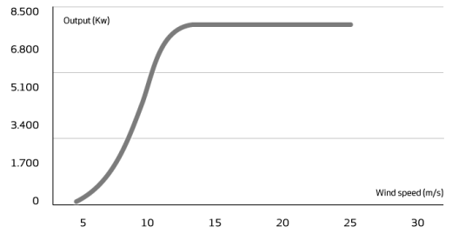
Pracovní charakteristika větrné elektrárny VESTAS V164-8.0MW– Irské moře

Slide 35
Provoz větrné elektrárny
Větrné elektrárny s převodovkou se rozbíhají při rychlosti větru 4 – 5 m/s. Bezpřevodovková elektrárna ENERCON se rozbíhá při rychlosti větru 2 – 3 m/s.
Na jmenovitý výkon většinou dosáhnou při rychlostech větru mezi 11 – 13 m/s a odstavují se z bězpečnostních důvodů při rychlostech větru mezi 25 – 30 m/s.
Otáčky rotoru jsou proměnné v závislosti na rychlosti větru aby bylo dosaženo optimálního výkonového součinitele.

Slide 36
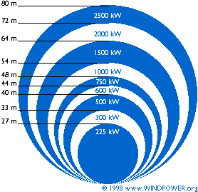
Průměry rotorů a výkony VE

Slide 37
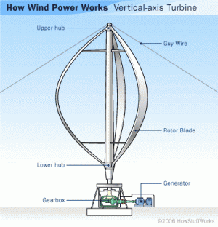
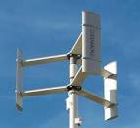
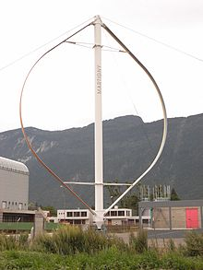
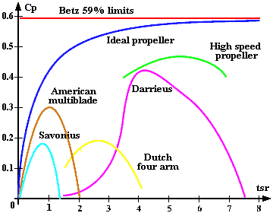
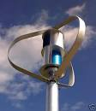
Rotor Darrieus – vztlakový princip

Slide 38
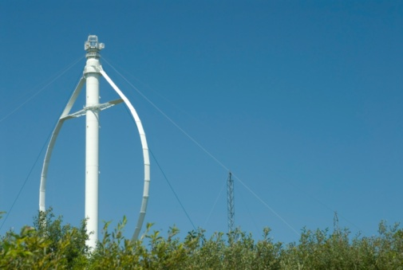
Větrná elektrárna s rotorem Darrieus

Slide 39
Větrné elektrárny v České republice
K 30.9.2019 bylo v ČR postaveno 123 VE s celkovým výkonem 343 MW. Největší větrnou farmou jsou Kryštofovy Hamry – 21 VE po 2 MW – 42 MW celkový výkon. Největší větrné elektrárny v ČR dosahují výkonu 3 MW. Nejvyšší stožár (119 m) má 3 MW větrná elektrárna Vestas (V112, 3 MW) s průměrem rotoru 112 metrů u obce Vítězná u Dvora Králové n. L.

Slide 40
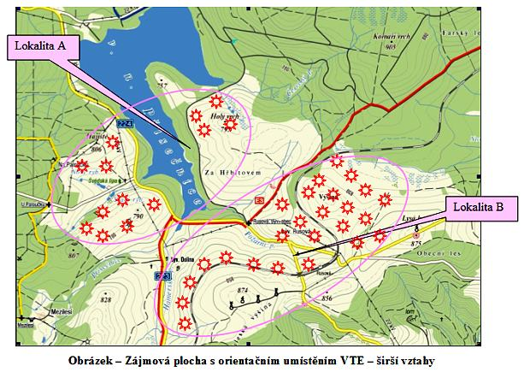
Kryštofovy Hamry

Slide 41
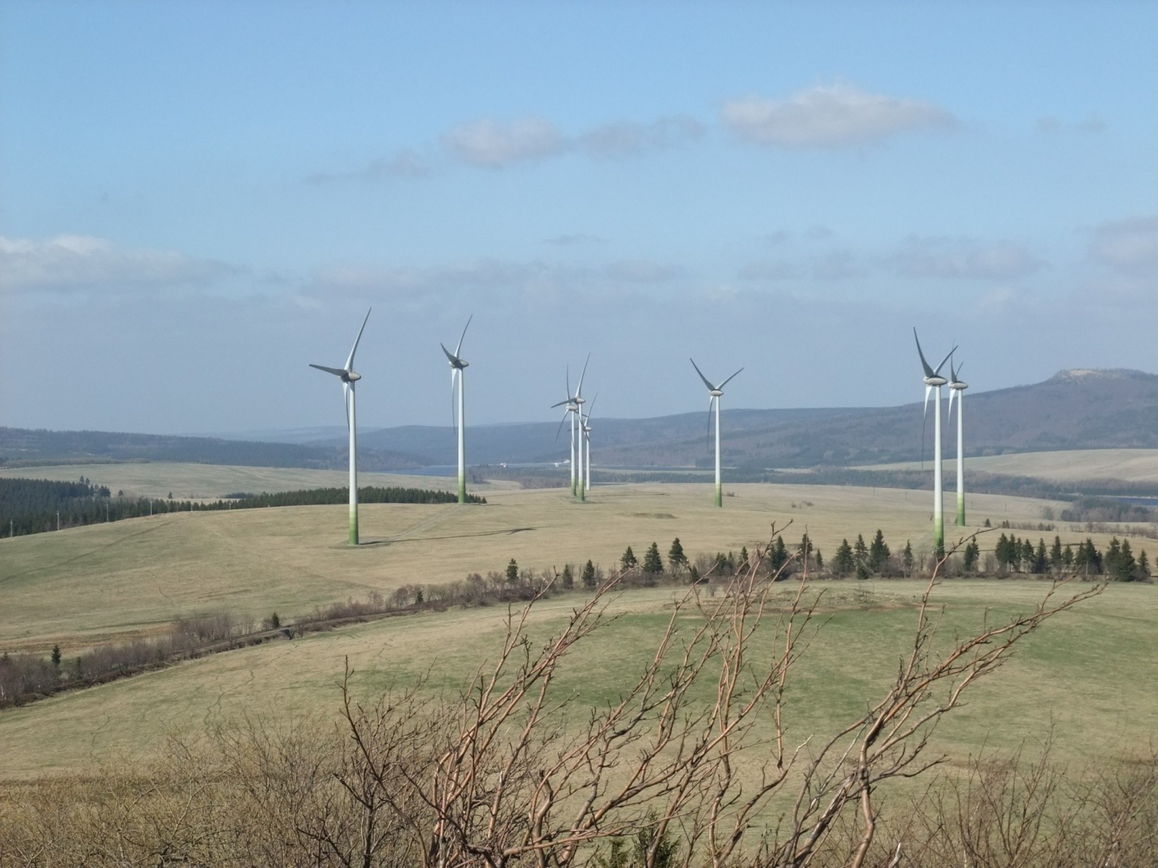
Větrná farma Kryštofovy Hamry

Slide 42
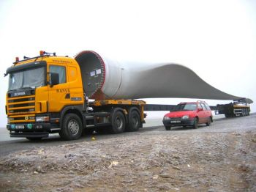
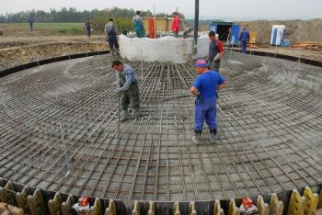
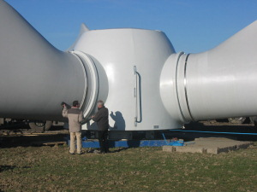
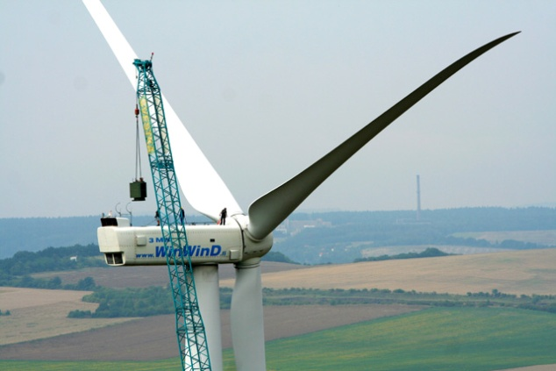

Větrné elektrárny Pchery – 2 x 3 MW – průměr rotoru 100 m, výška osy 88 m

Slide 43
Větrné elektrárny ve světě
Celkový instalovaný výkon větrných elektráren ke konci roku 2019 dosáhl cca 600 000 MW. Přes 200 000 MW má Čína. V Evropě má největší instalovaný výkon Německo (přes 60 000 MW), další v pořadí je pak Španělsko a Velká Britanie.

Slide 44
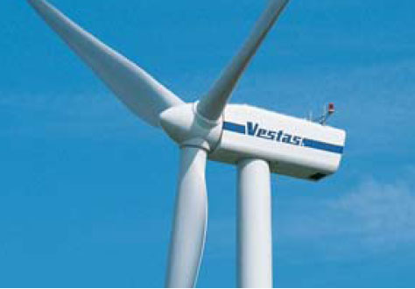

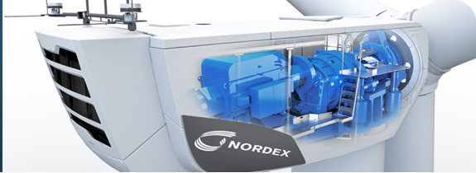

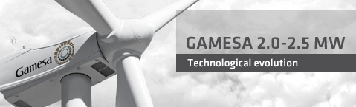
Významní výrobci větrných elektráren

Slide 45
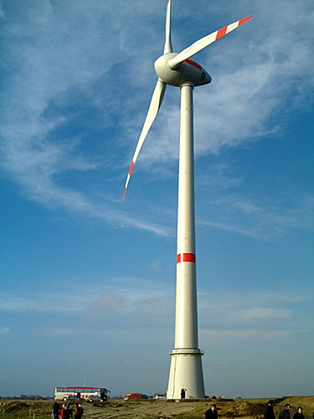
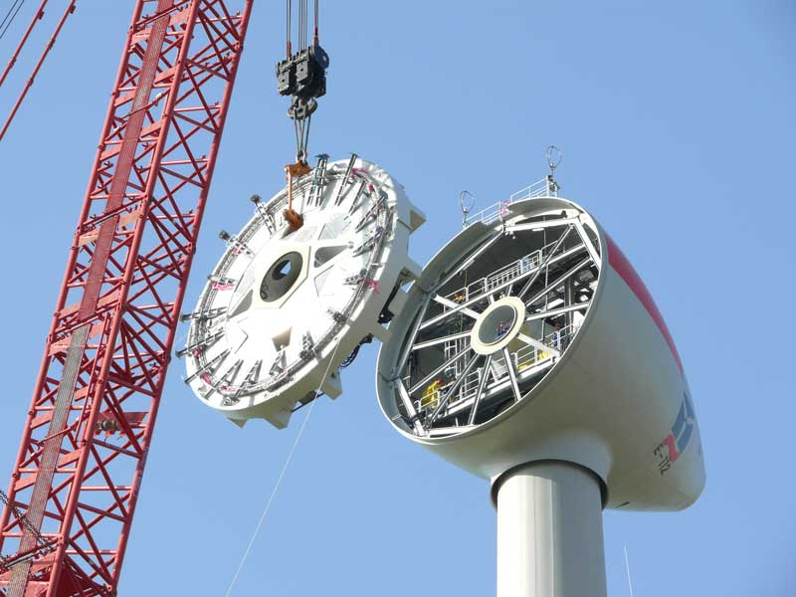
Enercon 112 , 6 MW, průměr rotoru 114 m, výška osy 124 m –Cuxhaven – start 2,5 m/s

Slide 46
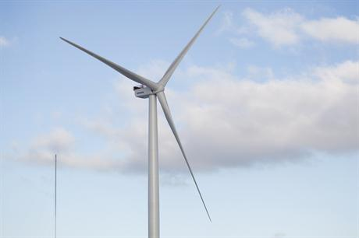
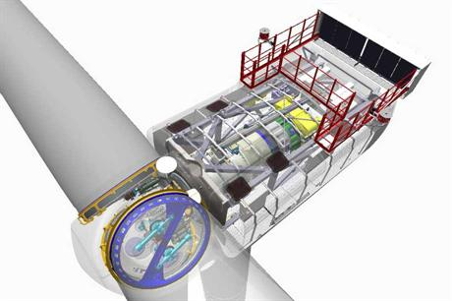
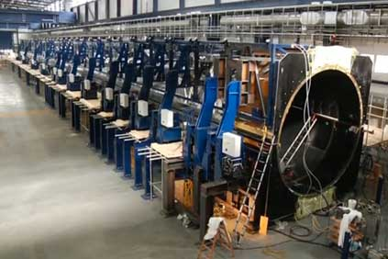

Vestas 8 MW- průměr rotoru 164 m; 4,8 – 12,1 ot/min; start 4 m/s, plný výkon 11 m/s, odstavení při 25 m/s

Slide 47

První lopatka na světě s délkou přesahující 100 metrů bude pro 12MW větrnou turbínu Haliade-X.

Slide 48

Vybrané parametry obří větrné turbíny Haliade-X a její srovnání se známými světovými stavbami. Zdroj: GE

Slide 49


Větrné farmy
Soustředění více větrných elektráren do jedné lokality tvoří větrnou farmu. Tyto se budují jak na souši tak na moři.

Slide 50

Irsko – Mořská větrná farma Walney 367 MW – 102 VE

Slide 51

Schéma základních typů fundamentů pro offshore větrné elektrárny. Repro EWEA

Slide 52
Zajímavosti z větrné energetiky

Slide 53


Komínová větrná elektrárna - Španělsko

Slide 54

Větrná elektrárna s difuzorem

Slide 55

Létající větrná elektrárna

Slide 56

Létající větrná elektrárna

Slide 57

Stéblová větrná elektrárna – piezoelektrický princip

Slide 58


I větrné elektrárny mají své špatné dny Skotsko 9.12.2011
S

Slide 59
Vyhledejte a napište řešení pro následující otázky
Na jakém aerodynamickém principu pracuje větrný rotor Savonius?
Při jakých rychlostech větru se rozbíhají moderní větrné elektrárny s dvoulistými a třílistými vztlakovými rotory?
Napište vztah pro výpočet výkonu větrné elektrárny, popište veličiny a jejich jednotky!
Na jakém aerodynamickém principu pracuje větrný rotor typu Darrieus?
Nakreslete průběh výkonové charakteristiky VTE u níž jsou celé lopatky natáčivé!
Závisí velikost výkonového součinitele c_{p} na obvodové rychlosti lopatek VTE?
Při jaké rychlosti větru se zabrzďují rotory VTE s ohledem na bezpečnost provozu?
Uveďte alespoň 3 výrobce VTE v Evropě!
Podle aerodynamického principu se dělí VTE na dva typy. Uveďte je!
Proč se u velkých VTE nepoužívá pro jejich nátáčení do směru větru ocasní plochy?
Jakým způsobem se natáčejí do směru větru moderní větrné elektrárny?
Jakých průměrů dosahují v současné době rotory VTE?
Mohou VTE pracovat s proměnnými otáčkami?
Mají listy rotoru typu Darrieus vztlakové profily?
. Spočítejte výkon VTE s třílistým vztlakovým rotorem a těmito parametry! Plocha rotoru 1 m², rychlost větru 10 m/s, měrná hmotnost vzduchu 1,2 kg/m³.

Slide 60
END

